Slide 1
Системы предиктивного обслуживания узлов робота-паллетизатора на участке розлива продукци.
Миронов Е.М. группа РК9-73Б
Научный руководитель – Сащенко Д.В.
2025

Slide 2
Актуальность
Высокая стоимость простоев оборудования
Износ узлов робота-паллетизатора
Различные ограничения регламентного ТО

Slide 3
Цели и задачи
Цель: повышение надёжности за счёт предиктивного обслуживания.
Задачи:
Анализ производственного процесса паллетизации;
Разработка алгоритма прогнозирования RUL;
Проектирование программно-аппаратного комплекса;
Оценка надёжности и экономической эффективности.

Slide 4
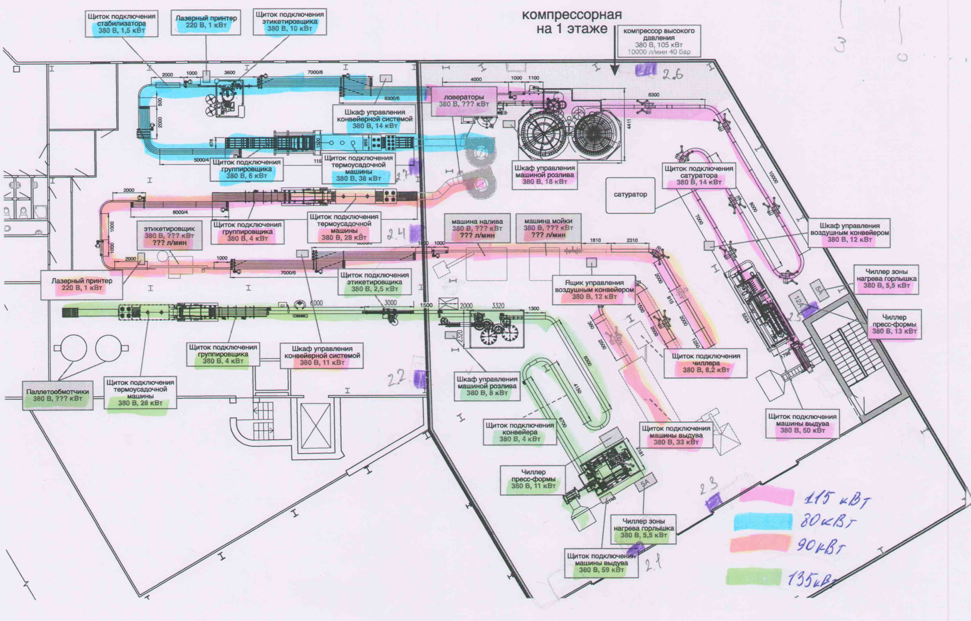
Производственная линия

Slide 5
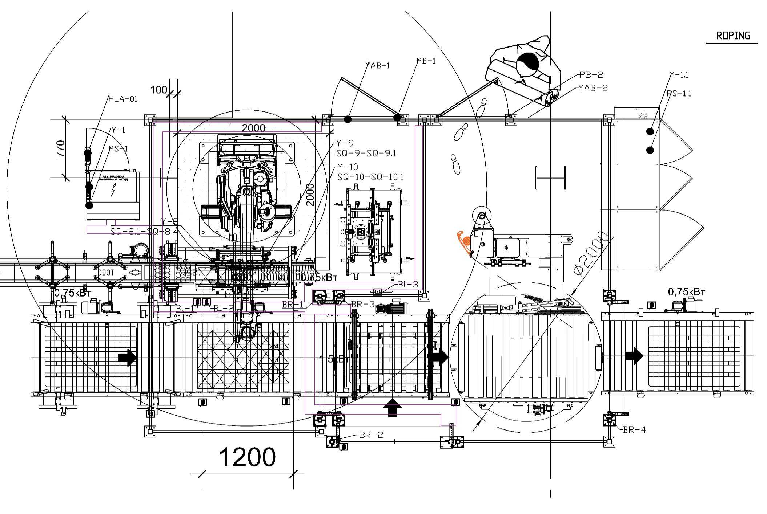
Участок паллетизации

Slide 6
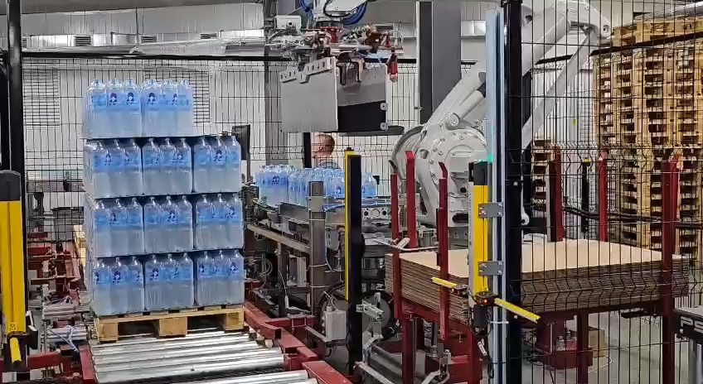
Объект исследования
Узлы робота-паллетизатора ABB IRB660-180/3.15
Процесс паллетизации бутылок весом 63кг

Slide 7
Концепция PdM
Непрерывный сбор данных;
Оценка деградации узлов;
Прогноз остаточного ресурса(RUL);
Обслуживание по состоянию.

Slide 8
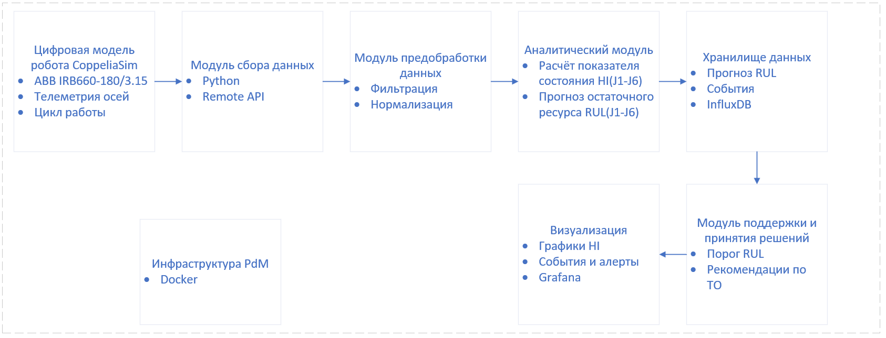
Архитектура ПАК

Slide 9
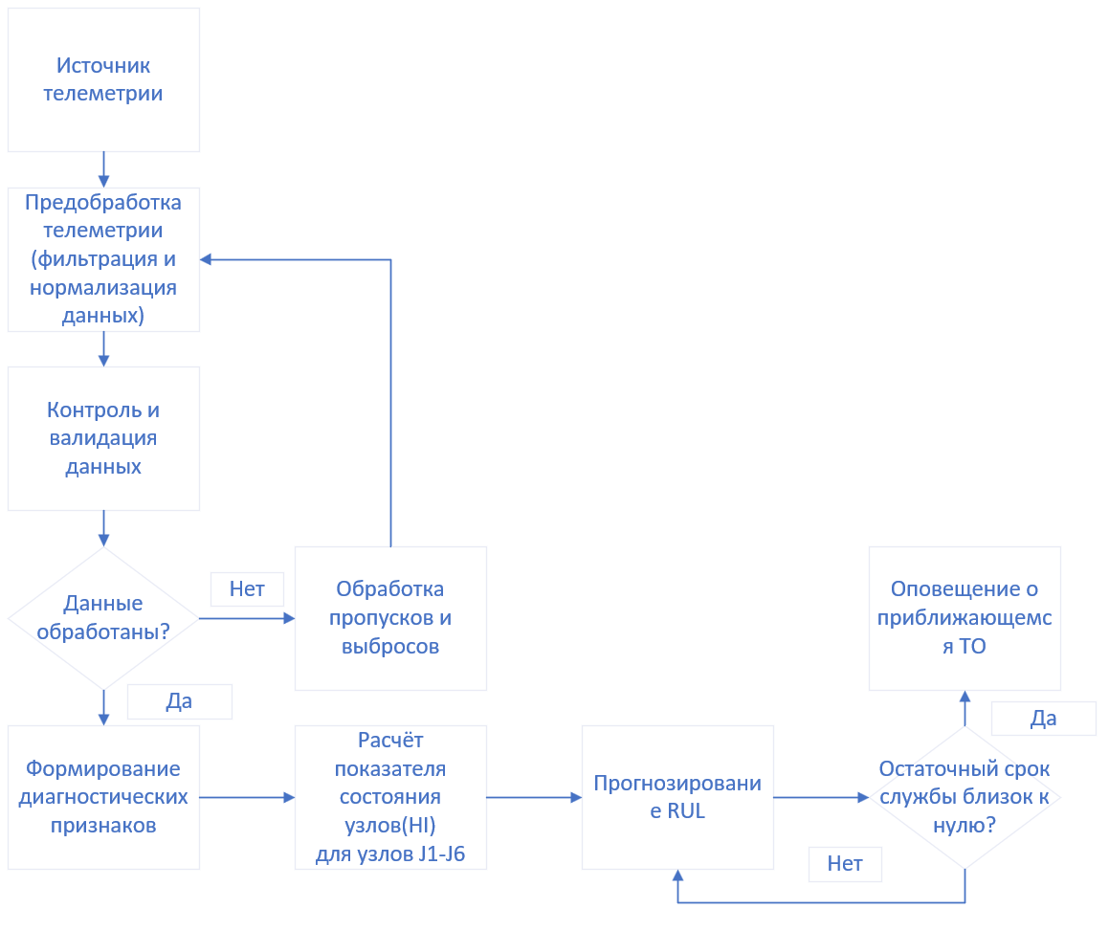
Алгоритм RUL

Slide 10
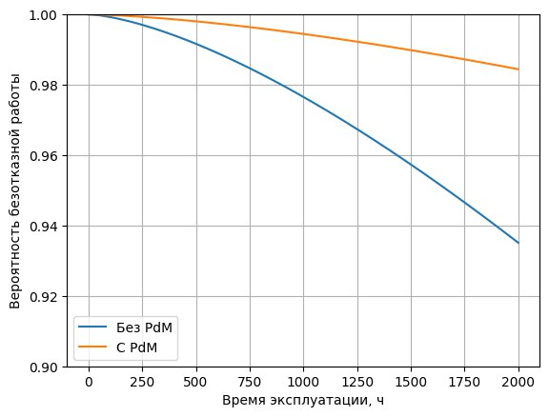
Надёжность системы
Критерии надёжности:
Вероятность безотказной работы не менее 95%;
Среднее время наработки на отказ не менее 40000 часов.

Slide 11
Экономическая оценка
Финансовые потери снижены
Эффективность производства повышена
Простои снижены

Slide 12

Выводы
PdM повышает надёжность примерно на 5%;
Достигается надежность более 95%;
Решение экономически целесообразно.

Slide 13

Спасибо за внимание!

